Slide 1
JAVA语言程序设计
陈旭阳
北航继续教育学院

Slide 2
课程说明
64学时
课上：20%，出勤和课上作业
课下：20%，n * 算法编程作业 + 1 * 应用编程作业
期末考试：60%
(选择+填空+代码分析+手写代码)
授课：陈旭阳
联系方式：xychen@buaa.edu.cn
公邮：buaaccejava@163.com
密码：buaaccejava2019

Slide 3
Review

Slide 4
图灵机的意义
“0”和“1”只有形式的意义
二进制机器本质：真与假
搭建计算机的理论可行性
精髓：
输入集合
输出集合
内部状态
固定的程序指令！

Slide 5
冯·诺依曼型计算机的组织结构

Slide 6
机器语言
01101000111011011
机器指令系统——每台数字电子计算机在设计中，都规定了一组指令。
机器语言——用机器指令形式编写的程序。
在裸机级，计算机语言关于算法的描述采用的是实际机器的机器指令，它的符号集是{0，1}，
支撑实际机器的理论是图灵机等计算模型；
在图灵机等计算模型理论的指导下，有关设计形态的主要成果有冯·诺依曼型计算机等具体实现思想和技术，以及各类数字电子计算机产品。

Slide 7
汇编语言
汇编语言语句与特定的机器指令有一一对应的关系，但是它毕竟不同于由二进制组成的机器指令，它还需要经汇编程序翻译为机器指令后才能运行。
汇编语言源程序经汇编程序翻译成机器指令，再在实际的机器中执行。
就汇编语言的用户而言，该机器是可以直接识别汇编语言的，从而产生了一个属于抽象形态的重要概念，即虚拟机的概念。

Slide 8
虚拟机的层次划分
虚拟机可分为
固件虚拟机
操作系统虚拟机
汇编语言虚拟机
高级语言虚拟机
应用语言虚拟机等

Slide 9
高级程序语言简史
50年代高级语言出现
60年代奠基性研究
70年代完善的软件工程工具
80年代面向对象发展
90年代多范型、持久化、多媒体、平台无关
21世纪脚本语言崛起、并行、声明式程序设计时代，
应用框架极大丰富

Slide 10
数学表示法
1950
单元记录设施
符号名称
符 号 汇编 （ 1950年代中期 ）
数据规格说明
FORTRAN（1956）
COBOL（1958）
结构化控制
ALGOL-58
1960
MAD（1959）
APL （1962）
ALGOL-60
非算法规格说明
RPG（1964）
CPL（1963）
BASIC（1964）
交互使用
BCPL
（1967）
结构化数据
PL/1 （1966）
ALGOL-68
面向对象编程
Simula （1967）
B(1970)
1970
并发Pascal
(1975)
并发
Pascal(1973)
数据抽象
Modula
C (1972)
CLU(1977)
1980
Smalltalk
Ada(1982)
True BASIC(1980s)
1985
C++
1995
多范式型
Ada(95)
Pyhton(1991)
1996
平台无关
Java(1995)

Slide 11
What Remains？
FORTRAN（1956）
BASIC（1964）
并发Pascal
(1975)
Pascal(1973)
C (1972)
C++
Ada(95)
Pyhton(1991)
Java(1995)

Slide 12
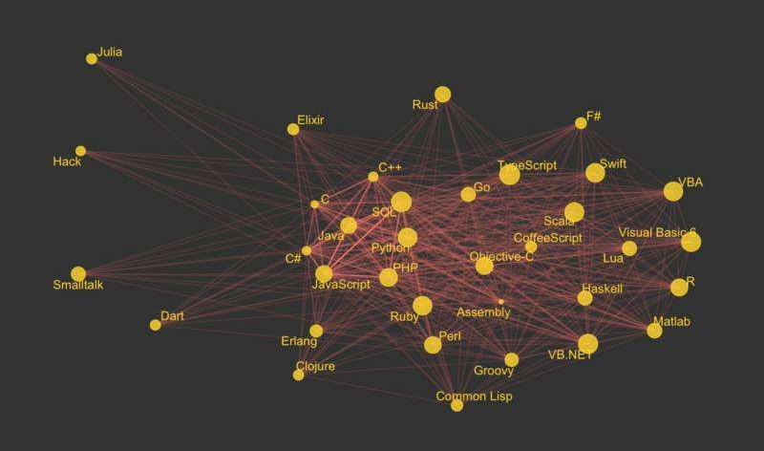
相关性

Slide 13
高级语言中抽象、理论和设计形态
抽象
理论
设计
常用的符号：数字(0∼9)，大小写字母(A∼Z、a∼z)，括号，运算符(+，−，*，/)等;
用高级语言对算法进行的描述；
语言的分类方法；
各种数据类型的抽象实现模型；
词法分析、编译、解释和代码优化的方法；
词法分析器、扫描器、编译器组件和编译器的自动生成方法
形式语言和自动机理论；
形式语义学：操作、指称、公理、代数、并发和分布式程序的形式语义
特定语言：过程式的COBOL，FORTURN，ALGOL，Pascal，Ada，C），函数式的（LISP），数据流的（SISAL，VAL），面向对象的（Smalltalk，C++），逻辑的（Prolog），字符串（SNOBOL），和并发（Concurrent Pascal，Modula 2）等语言；
词法分析器和扫描器的产生器（如YACC，LEX），编译器产生器；
语法和语义检查，成型、调试和追踪程序

Slide 14
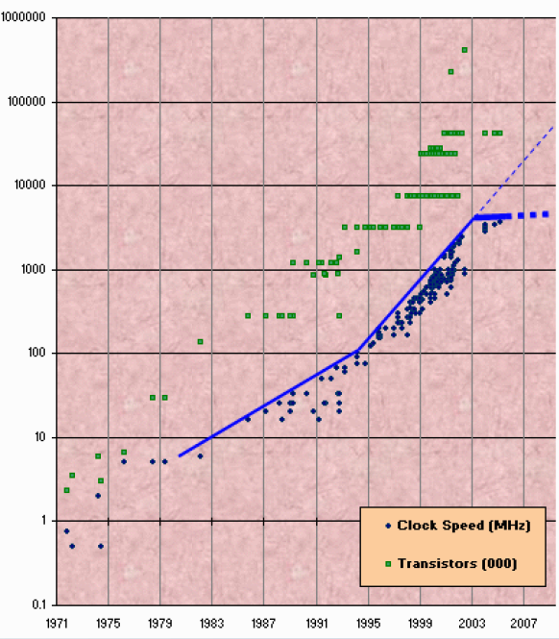
新趋势：并行
狭义的摩尔定律已失效，提高主频的趋势已停止
并行环境已逐渐成为我们周围最常见计算机的基本结构的一部分
如何做并行程序设计的问题变成对每个计算机工作者的挑战
程序设计语言也需要反应这方面的需求
有关并行语言、程序和程序设计的问题，将在今后很多年里成为程序设计语言研究领域里最重要的问题

Slide 15
新趋势：脚本语言
21世纪以来，脚本语言在计算机应用盛行起来，重要实例：
用于开发Web 服务端的PHP、ASP、JSP 等
用于Web 客户端网页嵌入应用的JavaScript 等
用于更广泛的应用开发的Perl、Python、Ruby 等
其他各种专门用途的脚本语言，如描述图形界面的Tcl/tk
与通用程序设计语言相比，通用脚本语言有如下特点：
丰富的基础数据结构，灵活的使用方式，支持快速的应用开发
基于解释器的执行，或者解释和编译的结合，可以立即看到开发的效果
通常都没有标准化，随着应用的发展变化和很快地扩充
一些语言形成了很好的社团，开发了大量有用的库

Slide 16
新趋势：应用框架
近年来，各种框架越来越丰富：
用于深度学习的Caffe, tensorflow, pytorch等
用于计算机视觉的OpenCV
用于计算机图形学的OpenGL等
其他各种专门用途的应用框架
与通用程序设计语言相比，通用脚本语言有如下特点：
丰富的应用场景
完备简洁API接口，大大增加了应用开发的效率
多语言多平台甚至多硬件
种类形形色色
应用开发社区极其成熟

Slide 17
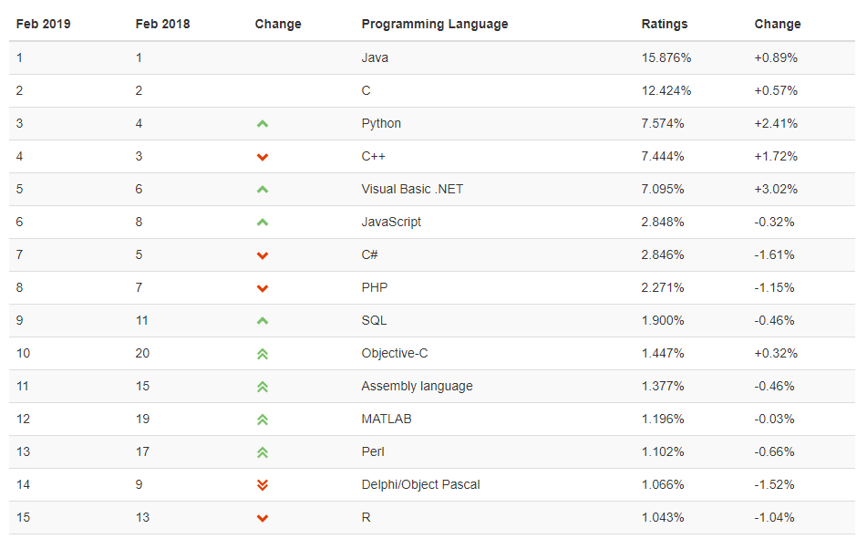
程序设计语言流行程度
https://www.tiobe.com/tiobe-index/

Slide 18
排名前20语言的初创和发行时间
语言 | 诞生 | 商用/应用
JAVA | 1995 | 1996
C | 1972 | 1973
PHP | 1995 | 1997
C++ | 1983 | 1990
Visual Basic | 1991 | 1991
Perl | 1987 | 1991
C# | 2000 | 2002
Python | 1991 | 2000
JavaScript | 1995 | 1996
Ruby | 1995 | 2011
Delphi | 1995 | 1999
Pascal | 1970 | 1983
Lisp/Scheme | 1958 | 1962
PL/SQL | 1985 | 1985
SAS | 1976 | 1985
ABAP | 1985 | 1985
D | 1999 | 2007
Objective-C | 1983 | 1992
Lua | 1993 | 1993
MATLAB | 1970末 | 1984
Delphi/Object Pascal | 1986 | 1994
Lisp | 1958 | 1962
Transact-SQL | 1992+
Visual Basic .NET | 2001 | 2002
Ada | 1980 | 1983
Assembly
Notes:
诞生是指基本的编译器并能够使用，往往在实验室内，尚未完善
商用/应用是指公开发行出版或标准化版本，大众化应用的版本，相对成熟
以上世纪90年代创建的语言居多，VB.NET和C#也是微软被动商业化应战的成品。
以同一个语言在不同版本之间可能会有很大差异。比如html5与之前的版本，引入了很多类似于adobe flash的功能，已不是简单的置标语言
Lua是一个小巧的脚本语言。作者是巴西人。该语言的设计目的是为了嵌入应用程序中，从而为应用程序提供灵活的扩展和定制功能。
Lua脚本可以很容易的被C/C++ 代码调用，也可以反过来调用C/C++的函数，这使得Lua在应用程序中可以被广泛应用。不仅仅作为扩展脚本，也可以作为普通的配置文件，代替XML,ini等文件格式，并且更容易理解和维护。
Lua由标准C编写而成，代码简洁优美，几乎在所有操作系统和平台上都可以编译，运行。
一个完整的Lua解释器不过200k，在目前所有脚本引擎中，Lua的速度是最快的。这一切都决定了Lua是作为嵌入式脚本的最佳选择。
Lua的目标是成为一个很容易嵌入其它语言中使用的语言。大多数程序员也认为它的确做到了这一点。
很多应用程序使用LUA作为自己的嵌入式脚本语言，以此来实现可配置性、可扩展性。这其中包括《大话西游II》、《仙境传说》、《魔兽世界》、《战锤40k》、《博德之门》、轩辕剑外传《汉之云》、《愤怒的小鸟》、《StepMania》等。
Adobe Photoshop Lightroom：Lightroom是Adobe公司的一款摄影后期制作软件，最开始的版本由Shadowland代码编写，后期版本部分使用Lua实现，Lua代码占到代码总量的63%。
Lua还具有其它一些特性：同时支持面向过程(procedure-oriented)编程和函数式编程(functional programming)；自动内存管理；只提供了一种通用类型的表（table），用它可以实现数组，哈希表，集合，对象；语言内置模式匹配；闭包(closure)；函数也可以看做一个值；提供多线程（协同进程 [5] ，并非操作系统所支持的线程）支持；通过闭包和table可以很方便地支持面向对象编程所需要的一些关键机制，比如数据抽象，虚函数，继承和重载等。

Slide 19
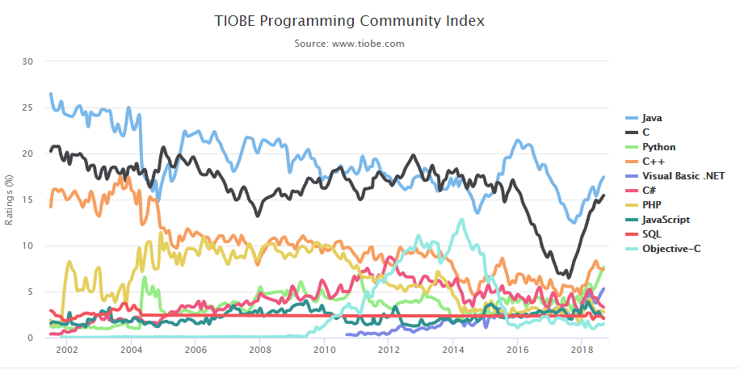
程序设计语言流行程度
Notes:
19
19

Slide 20
程序设计语言流行程度
1、随着机器学习与深度学习的迅速发展，Python首次超越C++,排名第三；
2、智能硬件芯片的推广使得C语言重新活跃
3、JAVA一直独占鳌头

Slide 21
About JAVA

Slide 22
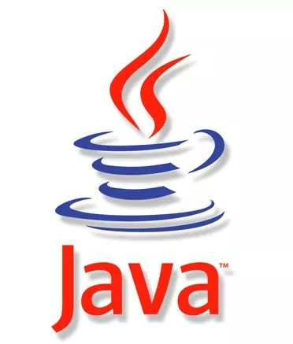
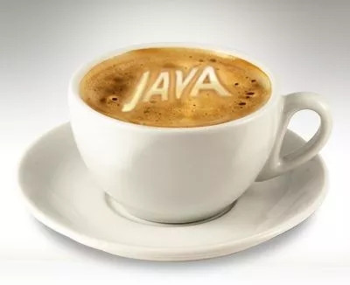
About JAVA
A Programing Language
什么是JAVA？能吃吗？
不能，能喝，是一种咖啡
A Programing Language

Slide 23
About JAVA
How to learn JAVA？
了解JAVA
了解历史
了解语法
了解语言特征
了解应用技巧
了解计算机工作原理
了解编程原理和技巧
了解应用方法

Slide 24
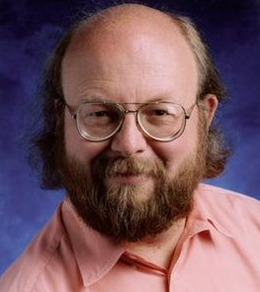
History of JAVA
詹姆斯·高斯林（James Gosling）
1977年获得了加拿大卡尔加里大
学计算机科学学士学位，1983年
获得了美国卡内基梅隆大学计算
机科学博士学位，毕业后到IBM
工作，设计IBM第一代工作站
NeWS系统，但不受重视。后来
转至Sun公司，1990年，与Patrick，Naughton和Mike Sheridan等人合作“绿色计划”，后来发展一套语言叫做“Oak”，后改名为Java。
Notes:
SUN(Stanford University Network，斯坦福大学网络公司)
24

Slide 25
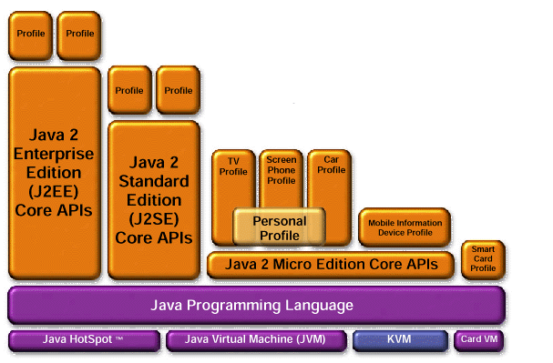
Java Editions
J2EE, J2SE, J2ME
Notes:
profile :轮廓, 外形
简介, 概况, 传略

Slide 26
JAVA 发行版本变化
Java Development Kit
1.0.2
1.1.1 → 1.1.6 → 1.1.7 → 1.1.8
1.2.1
Java 2 SDK
1.2.2
1.3.0 → 1.3.1
1.4.0 → 1.4.1 →1.4.2 →1.5.0(5.0) →1.6.0(6.0) →1.7.0(7.0)
→1.8.0(8.0)
Jdk8

Slide 27
JAVA 语言平台版本
J2ME
Java 2
J2SE
J2EE

Slide 28
JAVA 语言平台版本
Java SE：
J2SE(Java 2 Platform Standard Edition)标准版
是为开发普通桌面和商务应用程序提供的解决方案
该技术体系是其他两者的基础，可以完成一些桌面应用程序的开发
Java EE：
J2ME(Java 2 Platform Micro Edition)小型版
是为开发电子消费产品和嵌入式设备提供的解决方案
Java EE：
J2EE(Java 2 Platform Enterprise Edition)企业版
是为开发企业环境下的应用程序提供的一套解决方案
该技术体系中包含的技术如 Servlet、Jsp等，主要针对于Web应用程序开发
Notes:
Java5.0版本后，更名为 JAVAEE JAVASE JAVAME
28

Slide 29
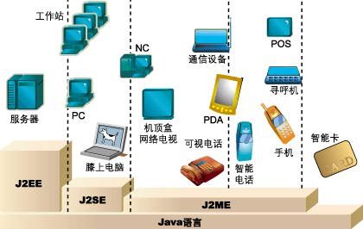
JAVA 语言平台版本

Slide 30
JAVA 语言资格认证
Sun Certified Java Programmer（SCJP）
Java 程序员认证，测试Java 程序设计的要领和能力，内容侧重于Java 的语法及JDK（Java Development Kit）。
Sun Certified Java Developer（SCJD）
Java 开发员认证，进一步测试用Java 开发应用程序的能力。必须先完成一个程序设计的项目后，再回答与此项目相关的几个问题。
Sun Certified Web Component Developer for Java 2Platform Enterprise Edition（SCWD）
Web 组件开发员认证，测试技术人员对Java Servlets 和JSP（Java Server Page）的程序开发技巧。
Sun Certified Enterprise Architect for J2EE Technology（SCAJ）
Java2 企业级设计师认证是Java 最高级的认证，测试对J2EE 架构及其他系统整合的相关技术经验及能力。

Slide 31
JAVA 开发
Jre: java runtime environment
Java程序的运行环境
Jdk:java development kits
Java语言的开发 环境
Notes:
Java5.0版本后，更名为 JAVAEE JAVASE JAVAME
31

Slide 32
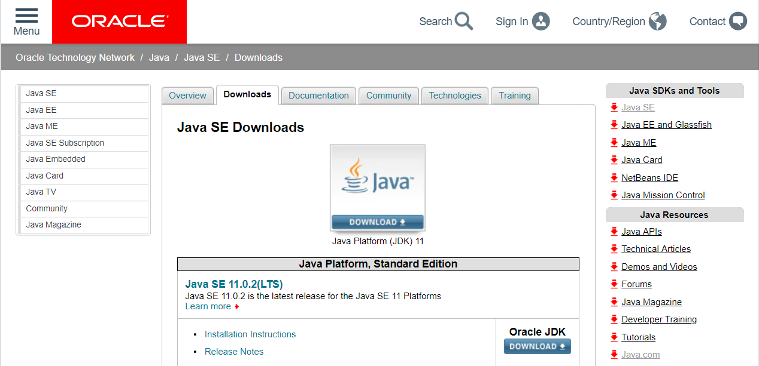
JAVA 下载
官网：https://www.java.com/en/download/win10.jsp
Jdk:java development kits
Notes:
Java5.0版本后，更名为 JAVAEE JAVASE JAVAME
32

Slide 33
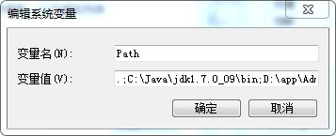
JAVA 环境变量配置
新建变量名：JAVA_HOME，变量值：C:\Program Files\Java\jdk1.8.0_11
打开PATH，添加变量值：%JAVA_HOME%\bin;%JAVA_HOME%\jre\bin
新建变量名：CLASSPATH，变量值：.;%JAVA_HOME%\lib\dt.jar;%JAVA_HOME%\
Notes:
Java5.0版本后，更名为 JAVAEE JAVASE JAVAME
33

Slide 34


JAVA 常用IDE
Eclipse ：最受欢迎
Myeclipse：包含极丰富的类库
便于包的管理，便于debug!!!

Slide 35

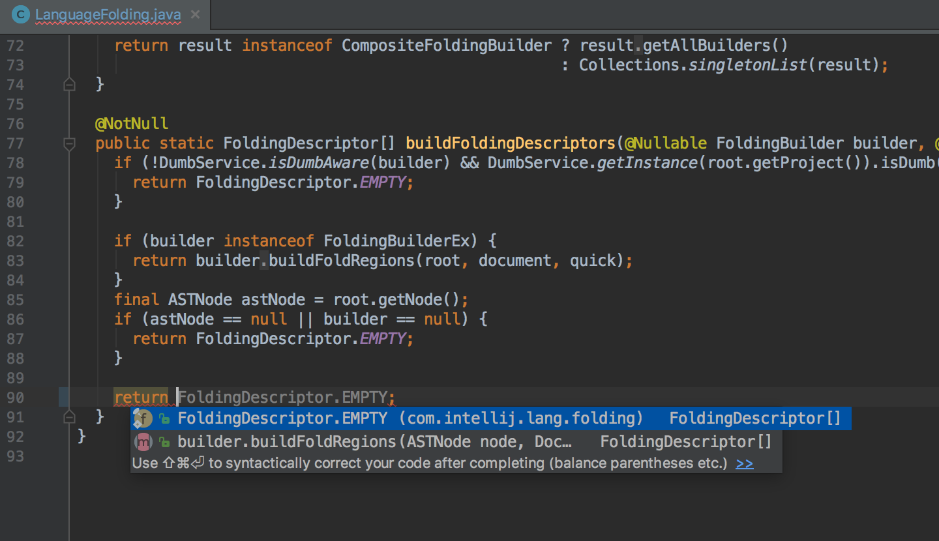
JAVA 常用IDE
IDEA ：Jetbrains公司
不用IDE：TXT
用眼睛debug!!!

Slide 36
不用IDE？？WTF？？
代码的就是一段文本
建立txt文件，后缀名改为java
用随便一个文本编辑器，修改为合法的java代码内容
打开命令行，切换到文件所在目录
运行: javac helloworld.java
输入: java helloworld.class

Slide 37
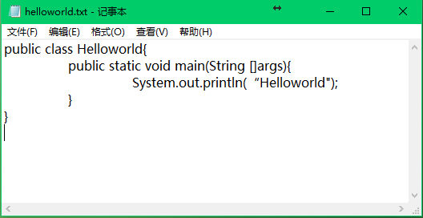
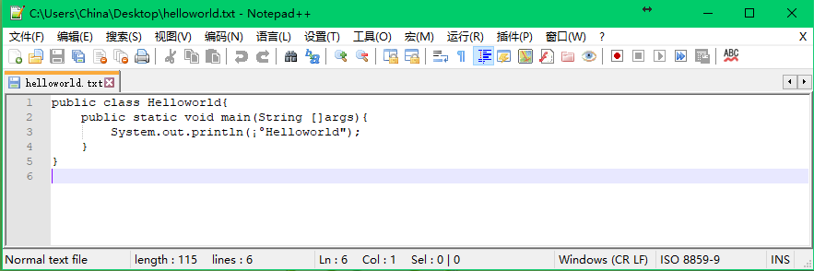
常用文本编辑器
极其不推荐windows
自带的文本文档
Notepad++好用得多
Linux: Atom,Vim
MacOS : Emacs

Slide 38
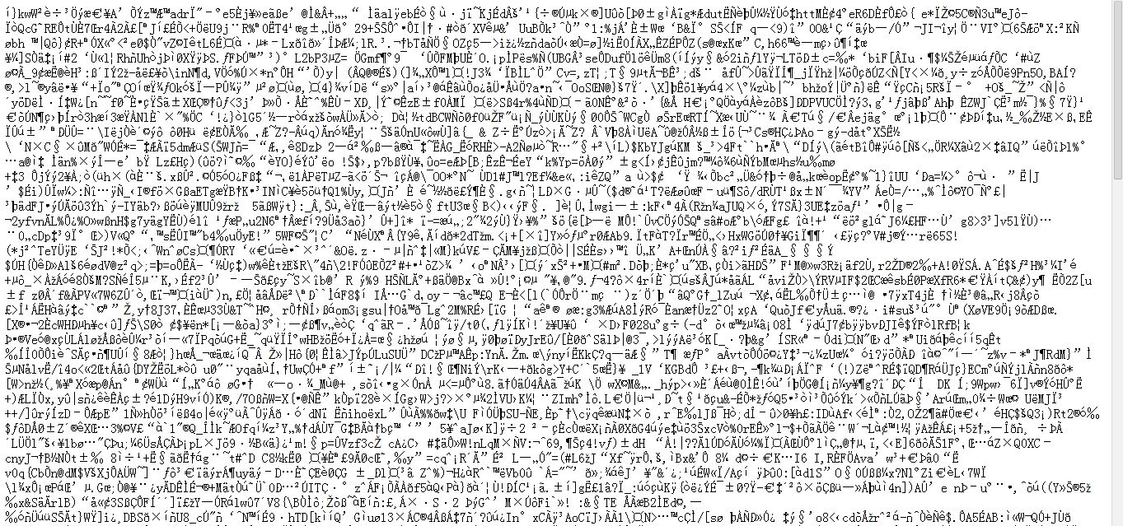
常用文本编辑器
极其不推荐windows
自带的文本文档
Notepad++好用得多
Linux: Atom,Vim
MacOS : Emacs

Slide 39
Why JAVA？？
简单
健壮（鲁棒的）
安全
动态性
面向对象
平台无关性
Simple
Object
oriented
Platform
independent
Distributed、Dynamic
Reliable、Security
……
Multithreading

Slide 40
简单的
Has a small set of Language Constructs
Borrows the C and C++ syntax
Is free from pointers
Uses garbage collection for memory management
Does not use header files and preprocessors

Slide 41

面向对象的
纯粹面向对象
Not hybrid like C++(不混杂)
支持面向对象:
抽象性
模块化
丰富性
层次性
典型性
并发性
持久性
Notes:
hybrid [ˈhaibrid]n. 杂种, 混血儿

Slide 42
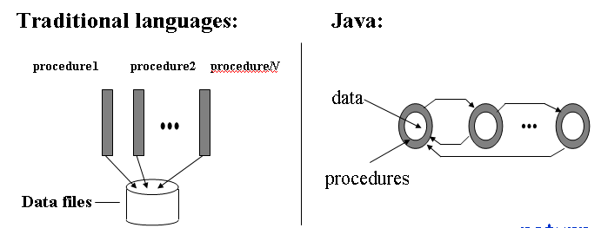
面向对象的
Notes:
Java 中的方法和变量都是隶属于类的

Slide 43

分布的
工作于多平台
提供多种支持:
网络
internet
Remote Method Invocation
CORBA（Common Object Request Broker Architecture,公共对象请求代理体系结构，通用对象请求代理体系结构）由OMG组织制订的一种标准的面向对象应用程序体系规范。

Slide 44

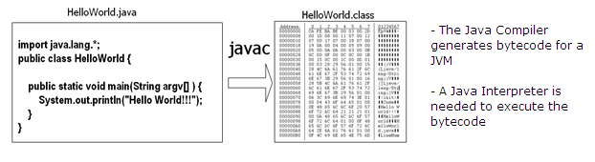
解释型

Slide 45
解释型
The complier translates Java source code into bytecode; the interpreter processes bytecode when you run a Java program
Notes:
一种是走运行系统左边的路径：
通过“解释器”将一个个字节码翻译成机器码，然后由“实是运行部件”立即将机器码送硬件执行，这是一种解释工作方式。
Java一般采用这种工作方式。
另一种是走运行系统右边的路径：通过“代码生成器”先将所有字节码翻译成适用于本系统的机器码，然后送硬件执行。
这是一种编译工作方式。

Slide 46
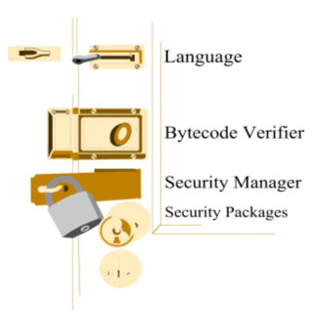
安全性
字节码是解释执行的，防止编译程序的无意或故意破坏
安全性已被多层次考虑
Notes:
Sabotage:阴谋破坏

Slide 47
鲁棒性
强类型语言
内部异常和错误处理
内置多任务容器
内置内存保护和管理
允许模块化编程
编译中的类型检查
Notes:
modular [ˈmɔdjulə]adj. 【数】模的, 模数的, 系数的 组件的, 制成标准尺寸的

Slide 48
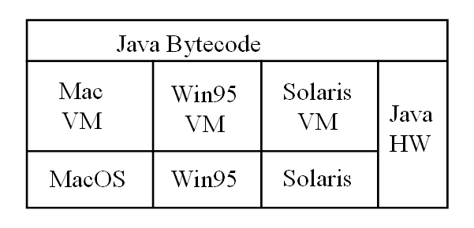
自然的
Bytecode can run on any JVM on any platform
"Write Once run Anywhere“
JVM implementation on many platforms

Slide 49
可移植的
任何操作系统的虚拟机都可以运行JAVA字节码:
MacOS, Windows95/98/NT/CE, Solaris, OS2, Linux
相当于直接运行于任何硬件

Slide 50
JAVA 语言应用
JSP 网页开发
J2EE 企业信息系统
轻量级网络开发
企业级开发
架构师
Web Service 应用
SOA 环境下的Java语言

Slide 51
JAVA 程序组成结构
Java程序的组成：
package语句：零个或多个，必须放在文件开始
import语句：零个或多个，必须放在所有类定义之前
public ClassDefinition：零个或一个
ClassDefinition：零个或多个
InterfaceDefinition：零个或多个
类个数：至少一个类，最多只能有一个public类
源文件命名：若有public类，源文件必须按该类命名
标识符：区分大小写

Slide 52
Java 与C++

Slide 53
C, C++ 和 Java
C++
C
Java

Slide 54
Removed Features from C++
没有类型定义，预处理，宏定义
没有全局变量
没有Goto语句
没有指针Pointers
结构安全性提升
没有多重继承
数据类型安全性提升
Java == C++--++
Notes:
Obscure：费解的; 模糊不清的
automatic coercions ：自动强迫同型
No Fragile(脆的, 易碎的; 易损坏[折断]的 ) Data Types

Slide 55
Added Features from C++
数据类型:
boolean (1bit), byte (8 bit signed), char (16 bit, Unicode),
short(16bit), int (32bit), long (64bit), float, double,
String, Array (as object)
多重中断
接口
包
自动垃圾收集
多线程与同步
异常处理
运行中类型检查

Slide 56
Java 与 Python

Slide 57

Java 与 Python
Python一切皆对象 ， Java还做不到（基本数据类型）
Python 无类型，java 做不到
Python 纯解释， java做不到
Java： 你有我运行快吗？
Python逃

Slide 58
Write once, test everywhere. Write once, run everywhere.
Notes:
Tune：协调，一致，run

Slide 59
JAVA的运行过程
JAVA 编译器
(translator)
JAVA 字节码
(same for all platforms)
JAVA 解释器
(one for each different system)
Windows 95
Mac OS 10
Linux
Windows 10

Slide 60
Hello World

Slide 61
代码：
public class Helloworld{
public static void main(String []args){
System.out.println(“Helloworld");
}
}
程序编译与运行：
javac Helloworld.java
java Helloworld.class

Slide 62
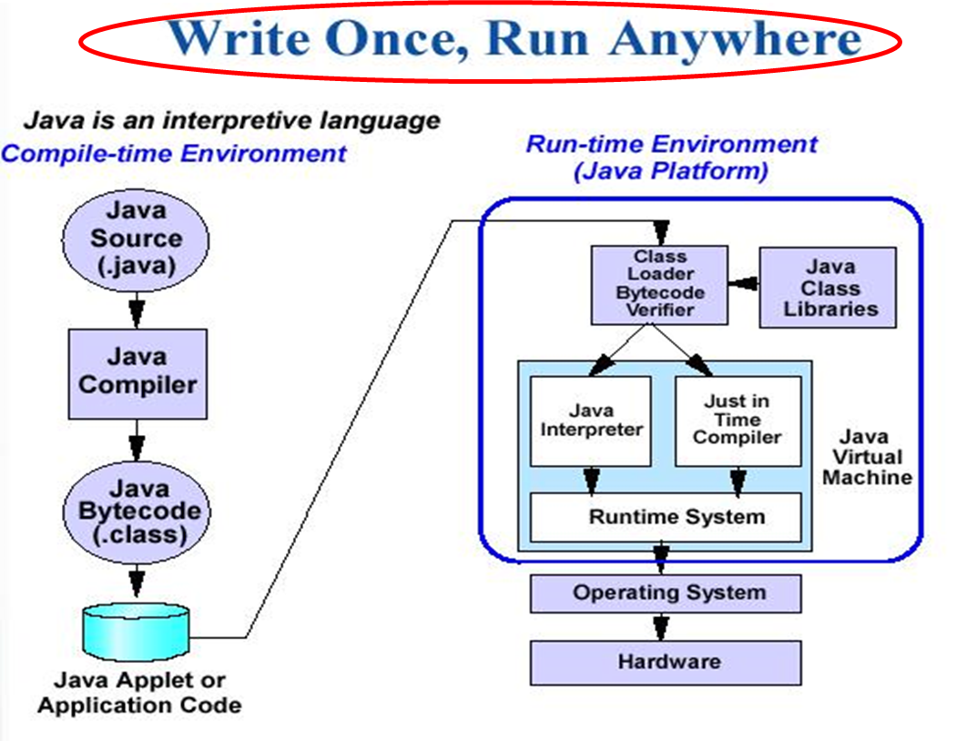
What happened?
生成字节码：javac Helloworld.java
JVM上运行：java Helloworld.class

Slide 63
Java操作符类别
算术运算操作符：+，-，*，/， %， ++， - -
关系操作符：>, >=, < <=, ==, !=
位操作符：>>, <<, >>>, & , |, ^(逐位异或），~ (按位取反）
逻辑操作符：&, |, !, ^(异或),&&， ||
赋值操作符：=， +=， -=， *=， /=， %=，&=， |=， ^=， <<=, >>=, >>>=
其它操作符: ?: , [], . , ( ),(type), new, instanceof

Slide 64
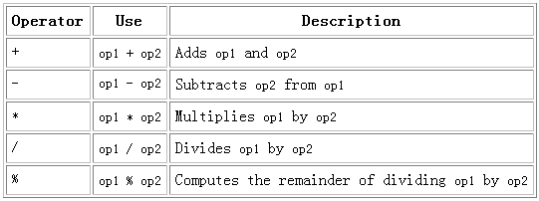
算术运算操作符

Slide 65
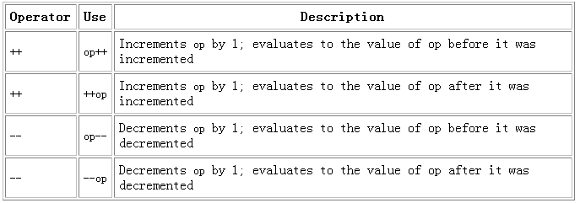
算术运算操作符

Slide 66
混合类型算术运算结果类型
结果类型 | 操作数类型
long | 每个操作数都不是float 或double，并且至少一个操作数是long
int | 每个操作数都不是float 或double，并且每个操作数都不是long
double | 至少一个操作数double
float | 至少一个操作数是float,每个操作数都不是double

Slide 67
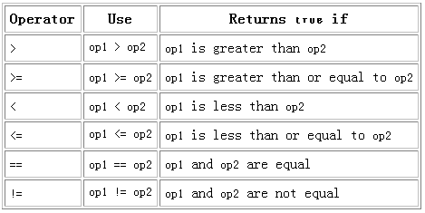
关系操作符

Slide 68
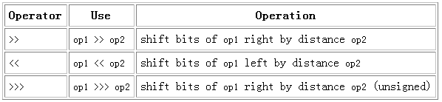
位操作符 - 移位运算

Slide 69
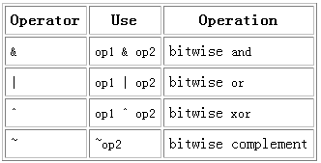
位操作符 -逻辑运算

Slide 70
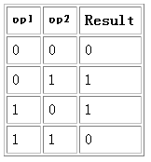
位操作符 - 异或

Slide 71
位操作示例
public class BitwiseDemo {
static final int VISIBLE = 1;
static final int DRAGGABLE = 2;
static final int SELECTABLE = 4;
static final int EDITABLE = 8;
public static void main(String[] args)
{
int flags = 0;
flags = flags | VISIBLE;
flags = flags | DRAGGABLE;
if ((flags & VISIBLE) == VISIBLE)
{
if ((flags & DRAGGABLE) == DRAGGABLE)
System.out.println("Flags are Visible and Draggable.");
}
flags = flags | EDITABLE;
if ((flags & EDITABLE) == EDITABLE)
System.out.println("Flags are now also Editable.");
}
}

Slide 72
运行结果
Flags are Visible and Draggable.
Flags are now also Editable.

Slide 73
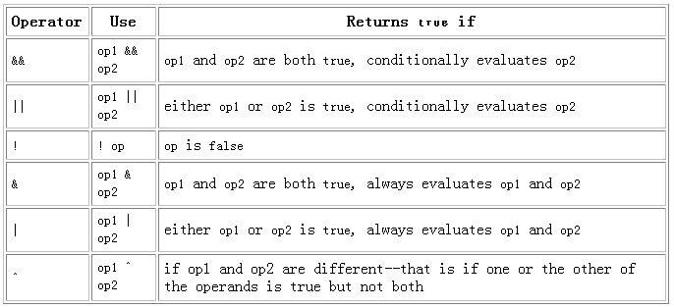
逻辑操作符

Slide 74
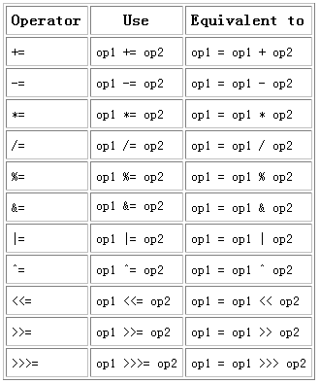
赋值操作符

Slide 75
其它操作符

Slide 76
逻辑操作符与位操作符
逻辑操作符与位操作符相同的，根据操作数判定是何种运算符
&, | -- 称为不短路与、或；
&&,|| -- 称为短路与、或。

Slide 77
用+ 运算符连接字符串
String salutation = “Dr. ”;
String name = “Pete” + “Seymour” ;
String title = salutation + name ;
则title 值：Dr. Pete Seymour

Slide 78
右移操作符 >> 和 >>>
>> ：带符号右移
-256 >> 4 = -256/24 = -16
1010 … >> 2 → 111010...
>>>：无符号右移，以0 填充
1010 … >>> 2 → 001010 ...

Slide 79
Java 强制类型转换
一般形式：(type) expression
例：(float)x/2
对强制类型转换的限制：
整型与浮点型可以相互转换，但基本类型和数组、对象等复合类型之间不能互相转换。

Slide 80
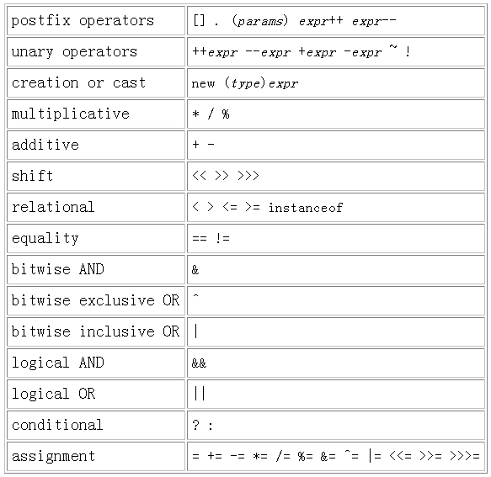
运算符的优先级

Slide 81
流控制（流程控制）
三种控制结构：
顺序
分支
if … else
Switch … case
循环
for
do … while
while

Slide 82
while 循环
一般格式：
while (expression)
{
…
}

Slide 83
while 例子
public class WhileDemo
{
public static void main(String[] args)
{
String copyFromMe = "Copy this string until you " +"encounter the letter 'g'.";
StringBuffer copyToMe = new StringBuffer();
int i = 0;
char c = copyFromMe.charAt(i);
while (c != 'g')
{
copyToMe.append(c);
c = copyFromMe.charAt(++i);
}
System.out.println(copyToMe);
}
}

Slide 84
do … while 循环
一般形式
do
{
} while(expression);

Slide 85
do … while 循环例子
public class DoWhileDemo
{
public static void main(String[] args)
{
String copyFromMe = "Copy this string until you " +"encounter the letter 'g'.";
StringBuffer copyToMe = new StringBuffer();
int i = 0;
char c = copyFromMe.charAt(i);
do
{
copyToMe.append(c);
c = copyFromMe.charAt(++i);
} while (c != 'g');
System.out.println(copyToMe);
}
}

Slide 86
for 循环
一般形式
for (initialization; termination; increment)
{
…
}

Slide 87
for 循环例子
public class ForDemo
{
public static void main(String[] args)
{
int[] arrayOfInts = { 32, 87, 3, 589, 12, 1076,
2000, 8, 622, 127 };
for (int i = 0; i < arrayOfInts.length; i++)
System.out.print(arrayOfInts[i] + " ");
System.out.println();
}
}

Slide 88
if … else 分支
一般形式：
if (expression)
{
…
}
else
{
…
}

Slide 89
if … else 例子
public class IfElseDemo
{
public static void main(String[] args)
{
int testscore = 76;
char grade;
if (testscore >= 90)
grade = 'A';
else if (testscore >= 80)
grade = 'B';
else if (testscore >= 70)
grade = 'C';
else if (testscore >= 60)
grade = 'D';
else
grade = 'F';
System.out.println("Grade = " + grade);
}
}

Slide 90
switch … case 分支
一般形式：
switch (expr1){
case expr2: … ; break;
case expr3: … ; break;
…
default:…
}

Slide 91
特殊跳转命令
break [label]
从switch语句、循环语句中跳出。
continue[label]
跳过标号循环体的其余部分，不带label 跳过最内层循环的剩余语句。
label: statement

Slide 92
关于程序控制的小经验
尽量不要使用goto 或者标号，这都是旧的语法，虽然可能不会伤害可读性，但是仍然不是好的编码习惯；
能够使用for 循环的时候，最好用for 循环，效率最高，代码最简单；
多层嵌套的if…else 很难读，要注意格式和注释，如果分支很多，可以考虑通过函数变换转换为switch … case
尽量应用大家常用的控制思路，比如状态机等，方便其他人理解

Slide 93
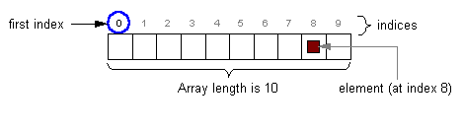
数组的结构

Slide 94
数组
数组中的元素都是同一种类型。
数组的长度在创建的时候确定，并且在创建后固定不变。
如果要建立存储不同类型数据的集合，或者要求集合的长度可以动态变化，可以使用Collection(集合）类。

Slide 95
数组声明
可以声明基本类型和类类型的数组声明包含两部分：数组类型与数组名称。
格式：
C,C++ 标准形式：
char s[] ;
Point p[] ;
char [] s ;
Point[] p ;

Slide 96
数组的声明
在Java中数组作为类来处理，所以数组声明并不创建实例对象，而是创建一个可用来引用该数组的引用。

Slide 97
数组的创建与初始化
可以象其它对象一样，使用new来创建，格式：
new elementType[arraySize]
例：
char [] s ;
s = new char[20]; //创建有20个字符的数组

Slide 98
数组的初始化
数组元素是被初始化的。
字符串 -- \u0000, null
对象数组 -- null
用初始值创建数组
String names[ ] = { “Jack”, “Wang”, “Lee”};
int a[ ] = {1, 2, 3};
Date d[] = { new Date( ), new Date( ), new Date( )}

Slide 99
对象数组
除了基本类型以外，还可以创建对象类型的数组。
Point[] p ;
p = new Point[100];
//创建100个引用
创建100个Point对象：
p[0] = new Point( );
p[1] = new Point( );
…

Slide 100
多维数组
声明方法
int a[ ][ ]; 或int [ ][ ] a;
实例化
a = new int[4][4]; //直接为每一维分配内存，生成规则数组
a = new int[4][ ]; // 只有最后维可以不给值，其它都要给，
//以生成不规则数组
a[0] = new int[10] ;
a[1] = new int[5];
…
数组成员变量length -- 数组元素个数:
a = new int [10][12];
a.length = 10 ;
a[0].length = 12 ;

Slide 101
数组拷贝
数组一旦创建，其大小不可变，但已有的数组变量可指向全新的数；该数组原指的内容丢失
int a[ ] = new int[6];
a = new int[10] ; // 不必重新声明 a
数组变量之间赋值是引用赋值。
int a[ ] = new int [6];
int b[ ];
b = a ;
a
b

Slide 102
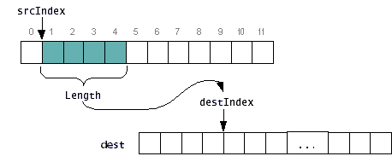
数组拷贝
数组数据的复制，通过拷贝数组的函数。
System.arrayCopy(Object source, int srcIndex,
Object dest, int destIndex,
int length)

Slide 103
作业
安装java,以及自己喜欢的IDE
跑通Helloworld

Slide 104
Java 程序一般规范
包、类、变量、方法等命名：要体现各自的含义。
包名全部小写，io，awt
类名第一个字母要大写，HelloWorldApp
变量名第一个字母要小写，userName
方法名第一个字母要小写，setName
程序书写格式：保证良好的可读性，使程序一目了然。
大括号{}的使用与对齐，语句段的对齐
在语句段之间适当空行
程序注释：帮助了解程序的功能。
类注释 变量注释
方法注释 语句注释
语句段注释
形成良好的习惯，例如：一个类一个.java文件

Slide 105
注意事项(总结)
一个源程序中可以声明多个类，但仅允许有一个公共类，对于包含多个类的应用程序，应把包含main()方法的类声明为public类，其它类不能用关键字public修饰。
源程序的文件名和程序中定义的主类名应保持一致，包括字母大小写的匹配；
Java严格区分大小写，例如applet和Applet代表了不同的含义；
语句以分号结束；
程序中可加注释，用双斜杠“//”引导，“/**/”可包含多行注释；
语句体（类体、方法体、结构体等）以大括号界定。
保持良好的书写风格，不同级别的语句最好采取缩进的方法来表示它们的差异。

Slide 106
常见错误（编译错误）
错误提示内容：javac: Command not found
解释：包含javac编译器的路径变量设置不正确
错误提示内容：HelloWorldApp.java:3: Method printl(java.lang.String) not found in class java.io.PrintStream.System.out.printl(“Hello World!”);
解释： 键入的方法名printl不正确，方法println()的名字被写成printl
错误提示内容：HelloWorldApp.java:1: Public class HelloWorldapp must be defined in a file called “HelloWorldapp.java”.public class HelloWorldapp{
解释：文件HelloWorldApp.java中定义的公有类HelloWorldapp的名字和文件名不匹配

Slide 107
常见错误（运行时错误）
错误提示内容：Can’t find class HelloWorldApp
解释：（当键入java HelloWorldApp时发生该错误。）系统找不到名为HelloWorldApp的类文件
错误提示内容：In class HelloWorldApp: main must be public and static
解释：如果main()方法的左侧缺少static或public，会发生这个错误
文件中含有的类个数错误
解释：按照Java规则，在一个源文件中最多只能定义一个公有类，否则会发生运行时错误。如果一个应用系统中有多个公有类，则要把它们分别放在各自不同的文件中。文件中非公有类的个数不限
层次错误
解释：一个.java源文件可以含有三个“顶层”元素，这三个元素是：
一个包说明，即package语句，包说明是可选的。
任意多个引入语句，即import语句。
类和接口说明

Slide 108
常见错误
文件扩展名隐藏导致编译失败
class写错 Class class…
类名格式有问题 暂时全部使用英文
类名后面的大括号匹配不正确
main方法格式错误
public static void main(String [] args){ }
main方法大括号缺失
打印语句拼写错误
System.out.println(“”);
引号使用错误，使用成中文全角引号
北京传智播客教育 www.itcast.cn

Slide 109
The End
Email: xychen@buaa.edu.cn

